Slide 1
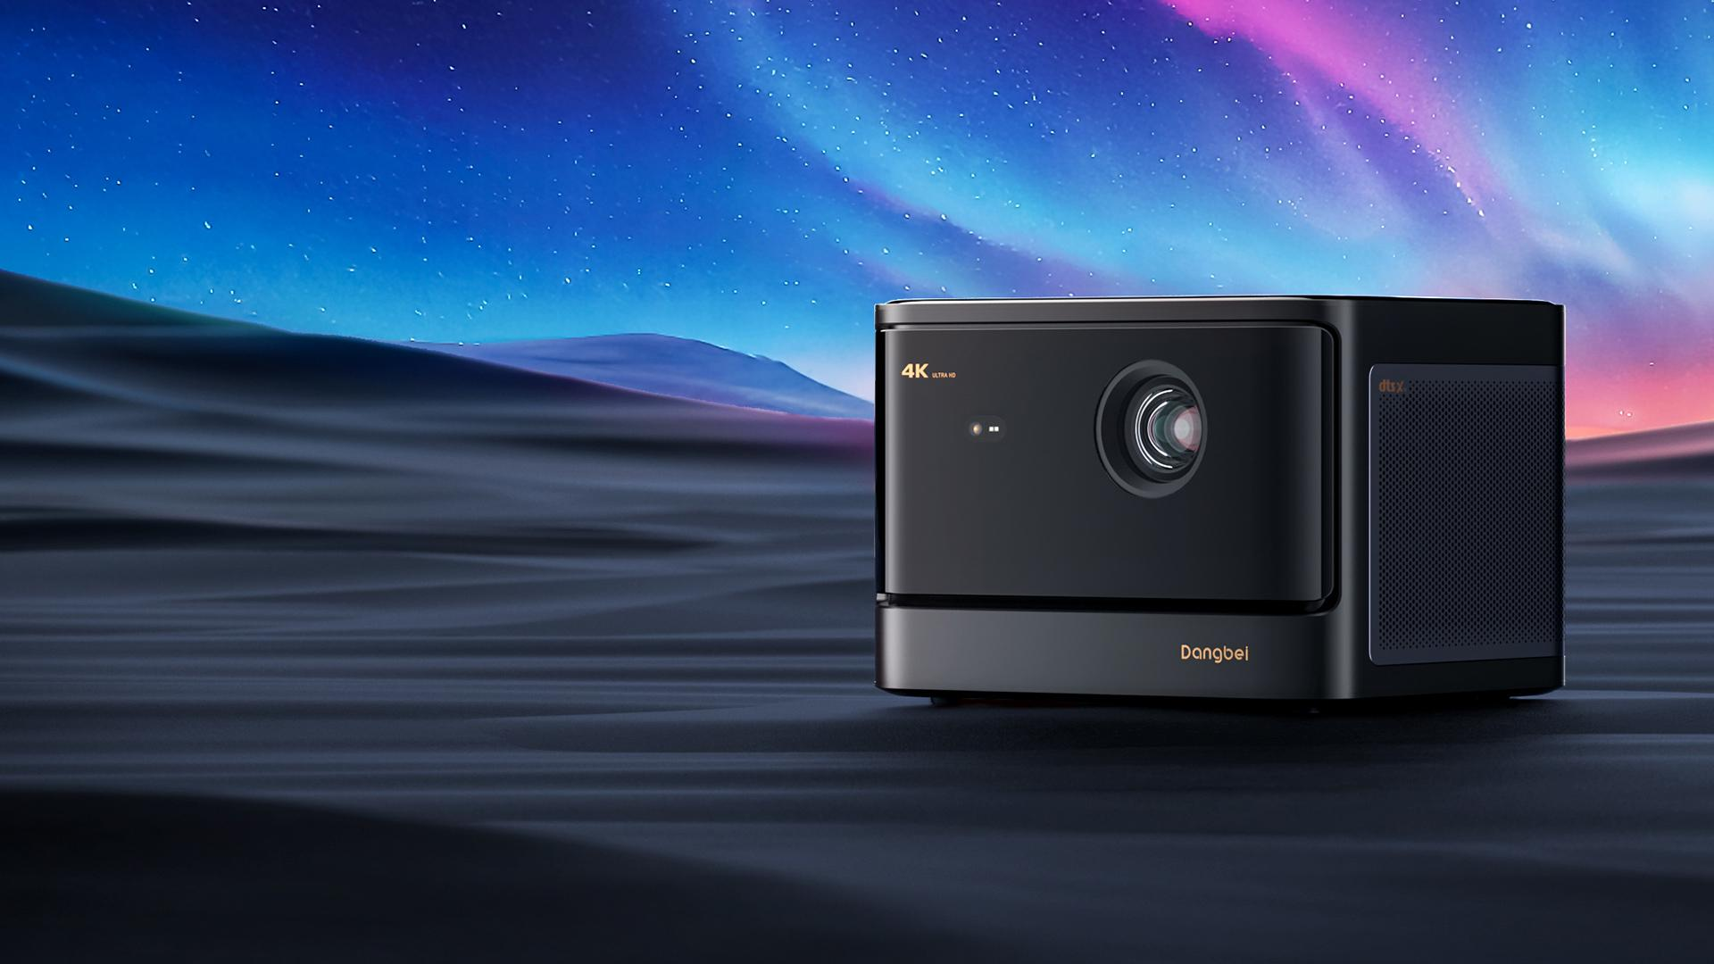





Mars Pro 2
Scatena la magia laser 4K
Il primo proiettore laser 4K per Google TV al mondo con Netflix con licenza
* Google TV è il nome dell'esperienza software di questo dispositivo e un marchio di fabbrica.

Slide 2

Specifiche tecniche
Display
Proiezione
Audio
Connettività
Tecnologia del display: DLP
Rapporto di proiezione: 1,27:1
Altoparlanti: 2 x 12W
Ingresso: USB2.0 x 2
Luminosità (ISO Lumens): 2450*
Dimensione dell'immagine: 60 pollici~200 pollici (consigliato 80 pollici~120 pollici)
Dolby Digital: Sì
HDMI 2.1 x 1, HDMI eARC x 1
Chip del display: DMD UHD da 0,47 pollici
Dolby Digital Plus: Sì
DC-IN x 1
LAN x 1
Messa a fuoco automatica: Sì, dToF+Messa
a fuoco automatica della fotocamera
DTS:X: Sì
Uscita: Audio 3,5 mm x 1
Sorgente luminosa: Laser (tecnologia laser ALPD®)
SPDIF x 1
Regolazione automatica della distorsione: Sì, ±30°
Accessori
"WiFi: Wi-Fi 6 Dual-band 2.4/5GHz,
802.11a/b/g/n/ac/ax"
Durata di vita della sorgente luminosa: 30.000 ore
Adattamento intelligente allo schermo: Sì
Spina di alimentazione:
180W (18V/10A)
Bluetooth: Bluetooth 5.2/BLE
Risoluzione: 4K UHD (3840×2160)
Evitamento intelligente degli ostacoli: Sì
Formati supportati: HDR10+, HDR 10, HLG
Cavo CA x1
Metodo di proiezione: Anteriore, posteriore, soffitto anteriore, soffitto posteriore
Telecomando x1
Dimensioni e peso
3D*: Sì, 3D in Full HD
MEMC: Sì
Frequenza di aggiornamento: Fino a 4K @60Hz, fino a 1080p @240Hz
Regolazione AI della luminosità: Sì
Protezione degli occhi: Sì
Offset di proiezione: 100%
Manuale d'uso x1
236 × 201,5 × 167 mm / 3,98 kg
Zoom: 100% - 50%
Panno per pulire x1
Batterie AAA
Sistema
RAM: 2GB DDR3
Memoria: 32 GB eMMC5.1
Ambiente di utilizzo
Sistema operativo: Google TV
* Questo valore di luminosità rappresenta il valore medio della produzione di massa, misurato in conformità allo standard ISO 21118, in condizioni di laboratorio ideali in modalità ad alta potenza.
Temperatura di funzionamento:
5 °C~35 °C
Contenuti: Netflix, YouTube, Prime Video, Hulu, Disney+...
Chromecast built-in: Sì
OTA: Sì
Consumo di energia: ≈150W
* Il Blu-ray 3D sarà disponibile dopo gli aggiornamenti OTA di giugno.
Rumore: Modalità Standard <24dB @25°C, Distanza: 1m

